Slide 1
FVID (2019)
June 24, 2019
김현용

Slide 2
ETF 데이터 구축 - ETF의 개념
정의:
Exchanged Traded Fund, 상장지수펀드
특정 지수의 성과를 추적하는 인덱스 펀드를 거래소에 상장시켜 주식처럼 거래할 수 있게 한 펀드
규모:
15개 자산운용사, 427개 ETF, 41조 원 규모 (2019년 5월 10일 기준)
코스피 거래대금 비율 20%, 일평균 거래금액 1조 원 (2018년 기준)
자산규모 연평균 24% 성장 (2010년~2019년)
포트폴리오 구성:
완전복제 방법(Full-replication): 지수를 구성하는 모든 종목을 지수 비중대로 맞추어 ETF 펀드에 편입
최적화 방법(Optimization): 지수 구성과 일치하지 않음, 주로 종목 수가 많거나 몇몇 구성 종목의 유동성이 떨어질 경우에 사용
=> 같은 지수를 추종하는 ETF라도 운용사에 따라 포트폴리오 구성에 차이가 있음
=> KOSPI200 추종 ETF: 운용사에 따라 삼성전자 비중 26.49% ~ 27.39% (2019년 5월 31일 기준)

Slide 3
ETF 데이터 구축 - 데이터 부재
주식에 비해 적은 정보:
같은 형태로 거래되는 주식에 비해 제공 정보가 현저히 적음
삼성전자 30페이지 vs KODEX200 2페이지 (네이버 금융 기준)
2차 정보의 부재:
공유되는 정보는 ETF 운용사에서 공개하는 1차 정보 수준
모닝스타에서 PER, PBR 등을 분기 주기로 발표하는 정도

Slide 4
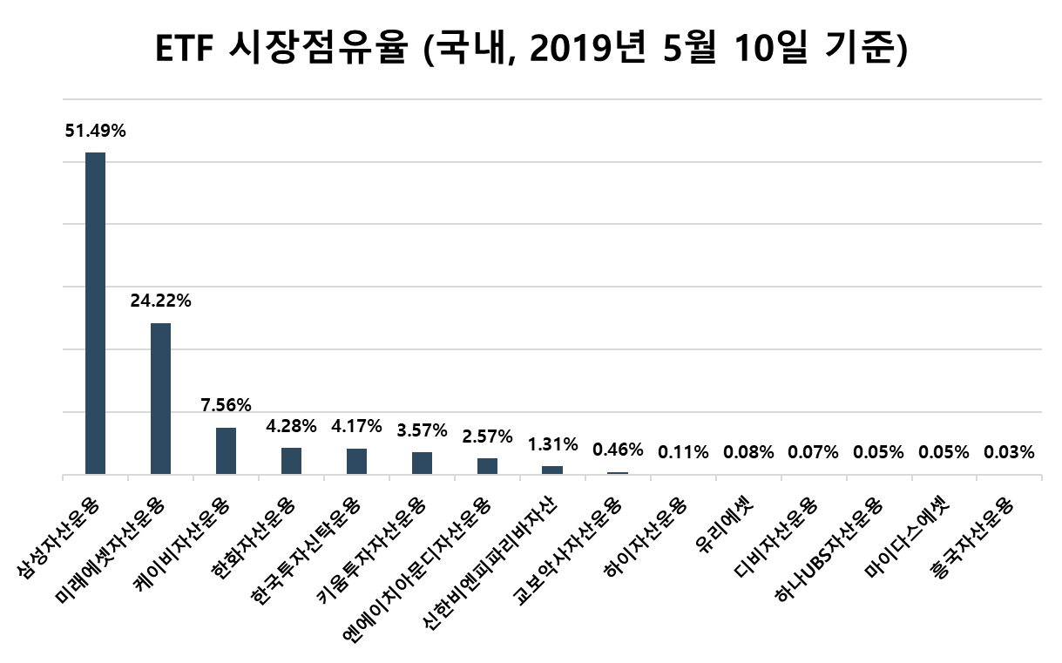
ETF 데이터 구축 - 필요성
필요성 1 - 세부 정보:
해당 ETF가 얼마나 수익을 내는 종목인지, 고/저평가 상태인지, 향후 전망이 어떤지 등의 정보가 없음
ETF의 재무분석, 투자분석, 가치분석, 컨센서스 자료 등을 통해 매력적인 투자 대상인지 알려주는 정보가 필요
필요성 2 - 비교 정보:
15개 자산운용사의 427개 ETF 중 어떤 것을 살 것인가
기초 지수 간 비교: 276개 이상의 기초 지수
기초 지수 내 비교: KOSPI 200를 동일하게 추적하는 ETF 12개
유사 지수 간 비교: 배당주 관련 지수 17개
필요성 3 - 특정 정보:
기초 지수 특징적 정보 필요
예) 기술주 관련 지수 - 연구개발비 정보

Slide 5





ETF 데이터 구축 - 진행사항 (1/2)
ETF 자산 구성 정보: 진행
ETF 운용사 홈페이지에 매일 공개되는 자산 구성 정보를 크롤링
종목명, ISIN, 종목코드, 수량, 비중(%), 평가금액, 현재가, 등락 등
15개 운용사, 427개 ETF에 대해 41만 건의 데이터가 수집 대상
가능한 모든 운용사 크롤러 완성 (정보 제공 않는 운용사 제외)
99.84% 커버리지 (ETF 시장점유율 기준)
개별 종목 정보: 대기
펀드 포트폴리오를 구성하는 개별 종목의 데이터를 크롤링
2천 개 상장기업의 재무, 투자, 가치, 컨센서스 데이터가 수집 대상
김용희, DART, "comp.fnguide.com" 등
2차 정보: 대기
ETF 자산 구성 정보와 개별 종목 정보를 결합
ETF의 재무분석, 투자분석, 가치분석, 컨센서스, 비교, 특정 정보 등

Slide 6
ETF 데이터 구축 - 진행사항 (2/2)
ETF 자산 구성 정보 크롤링 결과 예시: 삼성자산운용 KODEX 200 (좌), KB자산운용 KBSTAR 200 (우)

